Slide 1

TOÁN 1

Slide 2

Khởi động

Slide 3

Notes:
HS khởi động theo nhịp điệu bài hát

Slide 4
LÀM QUEN VỚI PHÉP CỘNG – DẤU CỘNG
Sách Toán_trang 32

Slide 5


Slide 6
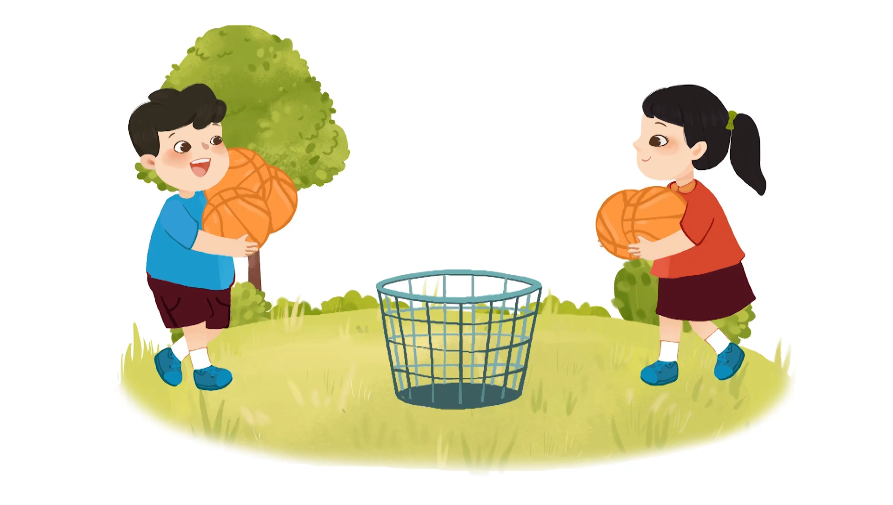

Slide 7
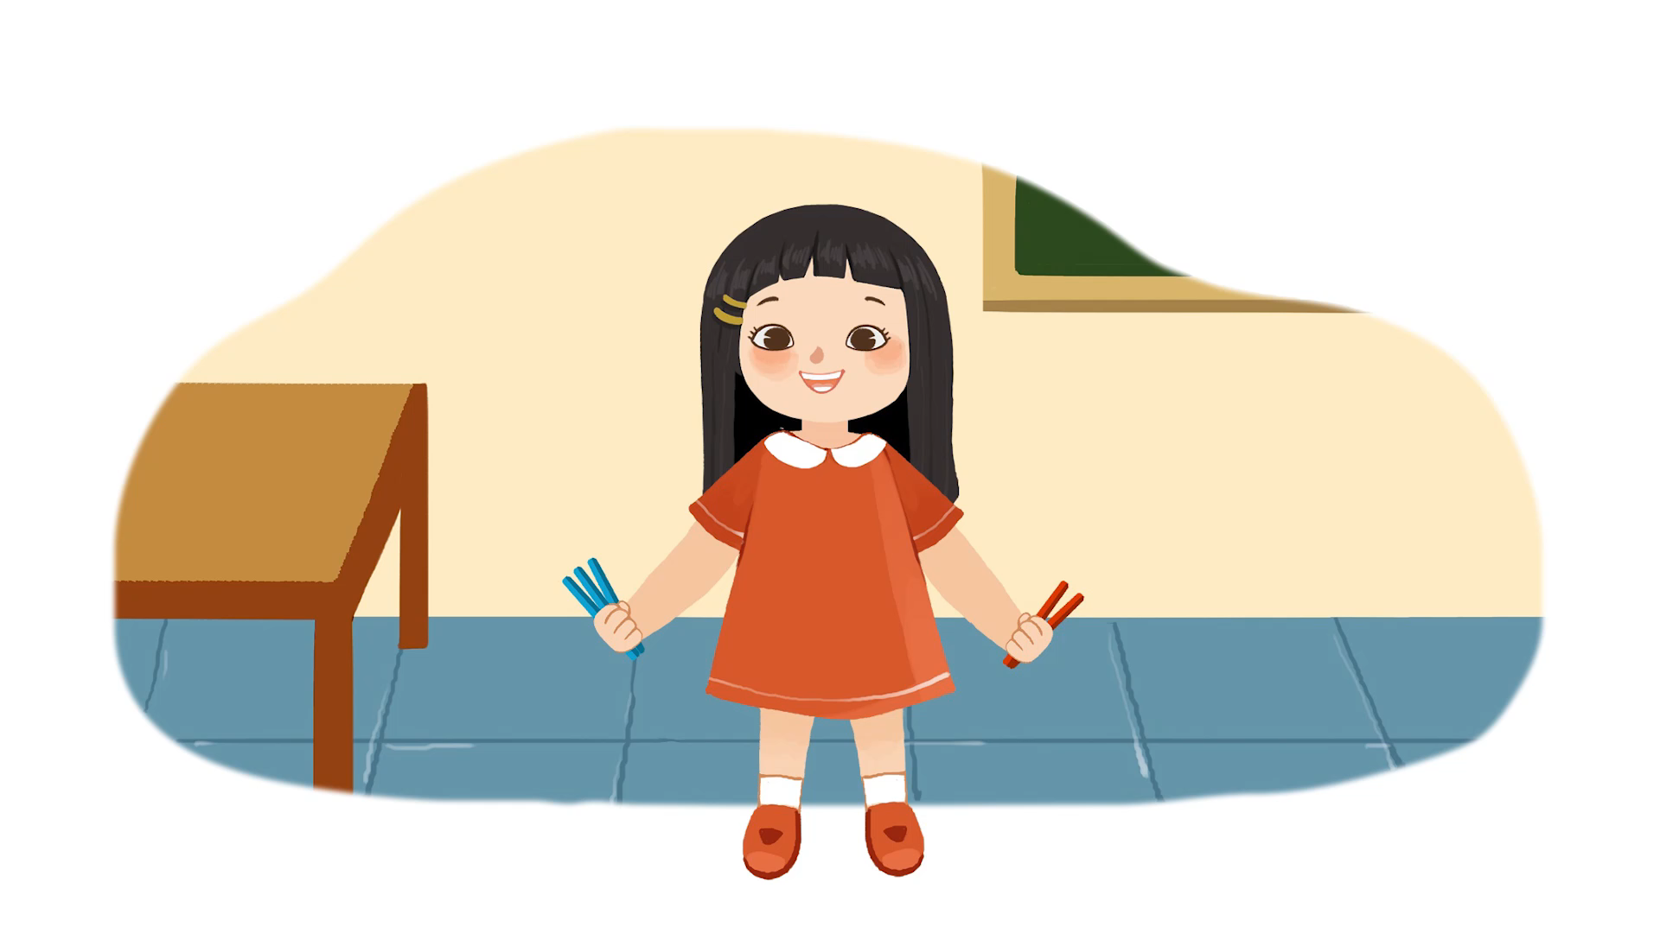

Slide 8
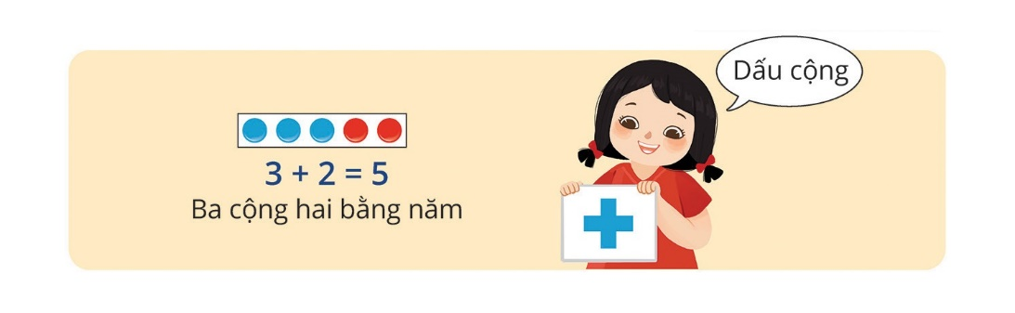
?

Slide 9


Đếm số cá ở mỗi bể và ở cả hai bể.
Mai có:
Nam có:
?
3
?
2
3
và
2
được
?
5
Notes:
Gv chia nhỏ câu hỏi để khai thác nd

Slide 10


Slide 11
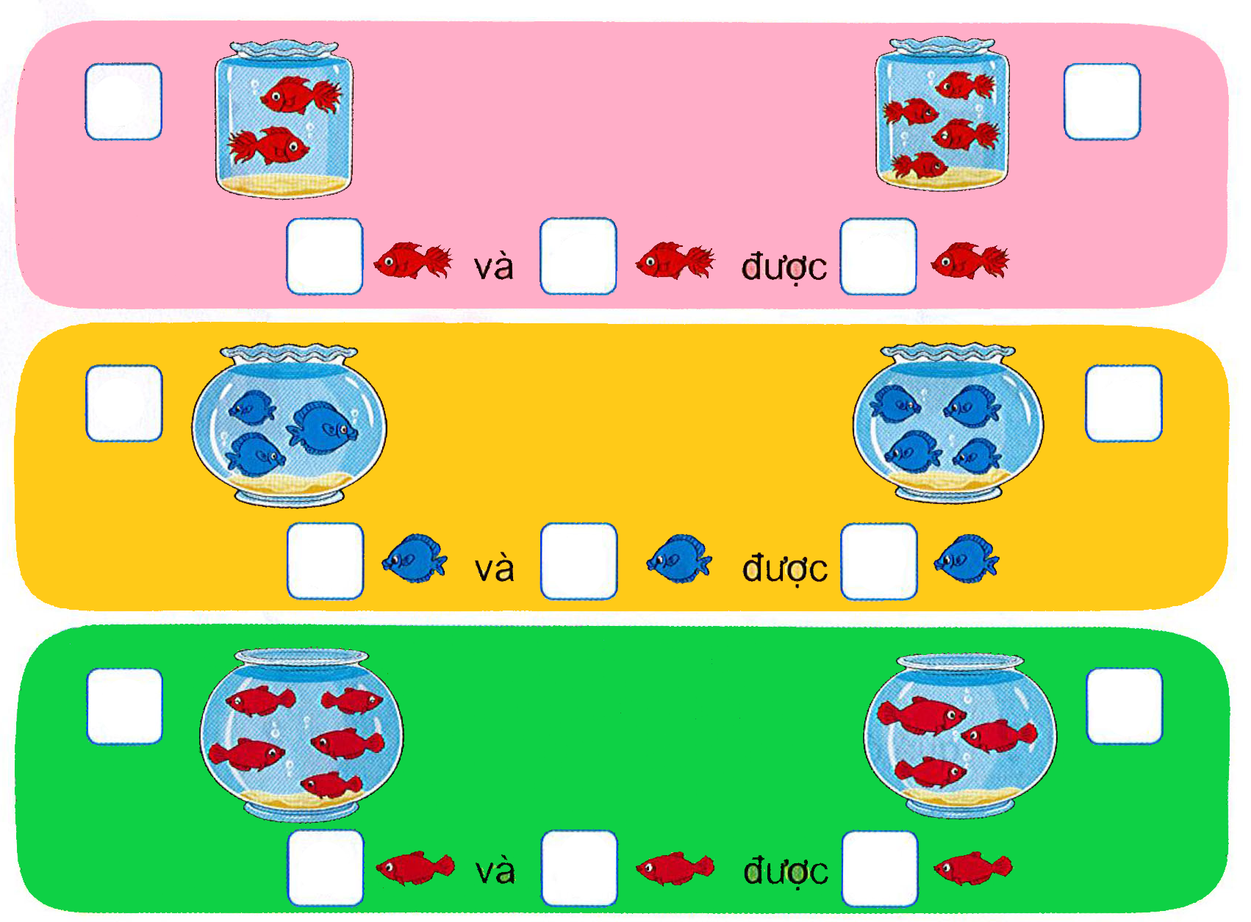
1
Số?
?
?
2
4
2
?
?
?
4
6
3
?
?
4
?
?
?
3
4
7
5
?
?
3
?
?
?
5
3
8

Slide 12
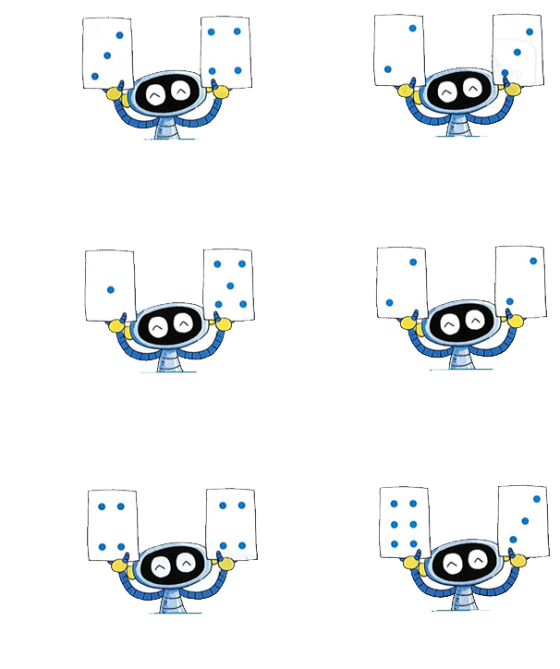
2
Số?
?
7
5
4
?
?
6
?
8
9
?
Notes:
Sách tham khảo

Slide 13


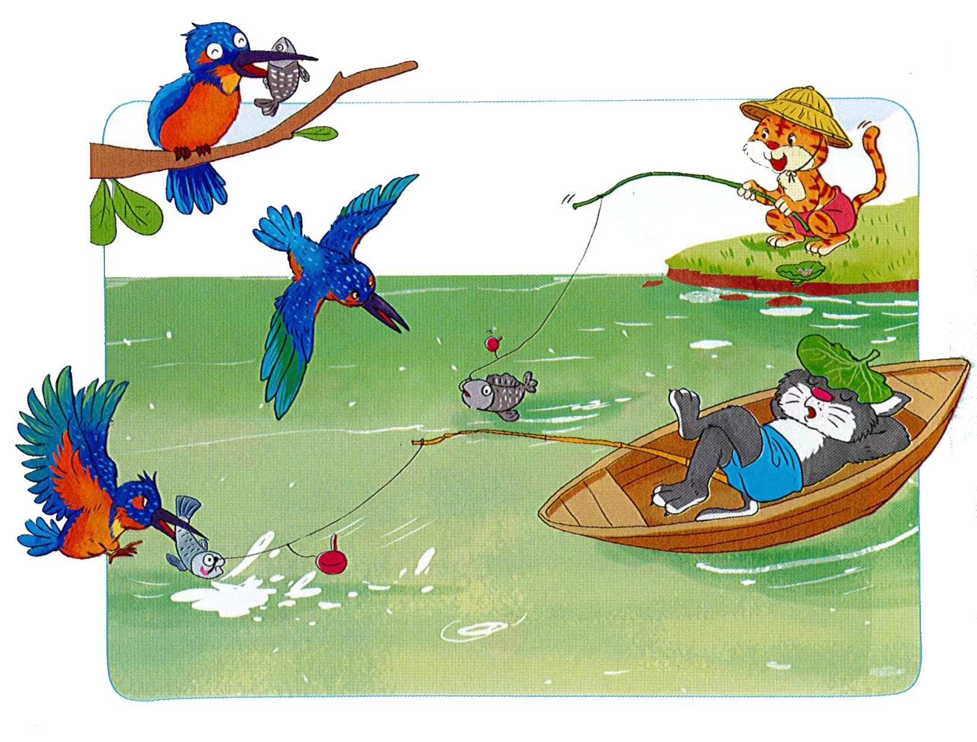
3
Câu nào đúng?
a) Số chim nhiều hơn số cá.
b) Số chim bằng số cá.
b) Số cá ít hơn số mèo.
Notes:
Sách tham khảo

Slide 14



CỦNG CỐ

